Slide 1
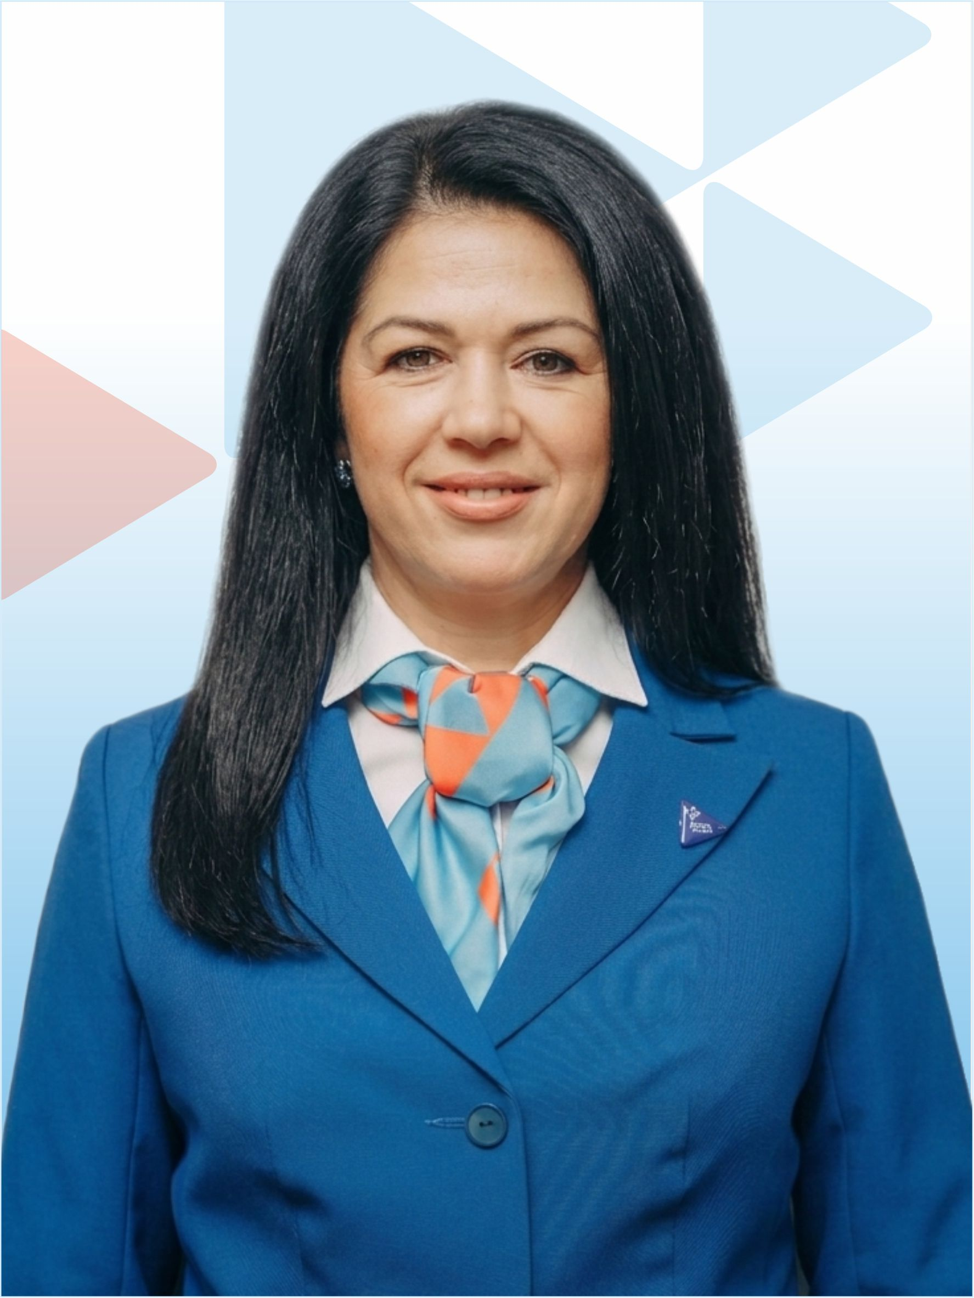




Место
для фото
Повышение результативности через системный контроль
Ирина Голова
Первый заместитель директора Кадрового центра «Работа России» Владимирской области
Октябрь, 2026

Slide 2

Система контроля качества
I. Самоконтроль
II. Текущий контроль ТЦЗН
Соответствие внешнего вида сотрудников
Соблюдение законодательства
Выполнение объема работ
Качество оказания МГП, соцвыплат
Устранение нарушений
Каждый
сотрудник
(ежедневно)
Начальник
отдела
(ежедневно)
Директор филиала
(еженедельно)
II. Текущий контроль УЦ
III. Внутренние проверки
Начальник отдела, заместитель директора, директор
(ежедневно)
Соблюдение законодательства
Исполнение должностных обязанностей
Выполнение объема работ и их качество
Исполнение служебных поручений и отчетности
Устранение нарушений
Исполнение требований стандартов, достижения целевых показателей
Уровень компетенций
Выявление недостатков
Выявление лучших практик
Разработка плана улучшения
Отдел контроля качества
(по плану)

Slide 3

Мониторинг исполнения Стандарта деятельности органов службы занятости
Выстроена система контроля качества: планирование → проверка → устранение → обучение
Организация процесса
Назначены ответственные за внесение данных в АИС «Паспорт региона» и координатор
Утверждён План внутренних проверок на 2026 год
Систематические выездные и онлайн-проверки всех 17 филиалов по чек-листам ФЦК
По результатам — Акты проверок и дорожные карты устранения несоответствий
Рассмотрение итогов на Совете по качеству
Контроль соответствия Стандарту
Повышение квалификации
Регулярные методические часы: правила внесения сведений, разбор типовых ошибок
Унификация процессов
Переход на единый интерфейс электронной очереди во всех филиалах во
замкнутый цикл управления качеством с измеримыми точками контроля
Результат:

Slide 4
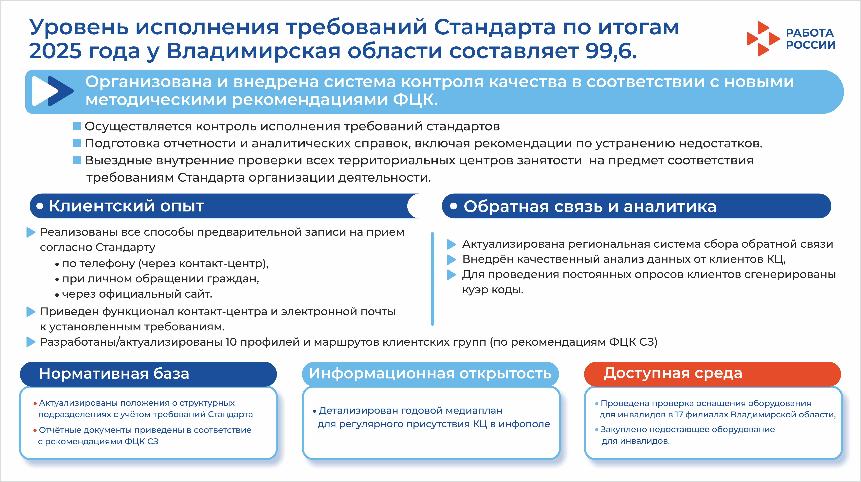

Slide 5

Проектная группа по контролю качества-
цели и задачи
Создана система сквозного контроля предоставления мер государственной поддержки на единой цифровой платформе
01
02
03
Цель:
Привести процессы в соответствие с требованиями стандартов и исключить системные ошибки
Задачи:
Детализированный анализ по показателям — выявление нарушений от типовых ошибок оформления до критических, влияющих на законность предоставления меры
Фиксация каждого нарушения с формированием объективной картины качества
Разработка адресных рекомендаций и типовых решений
Подход:
непрерывное улучшение через контроль → анализ → обучение → масштабирование

Slide 6
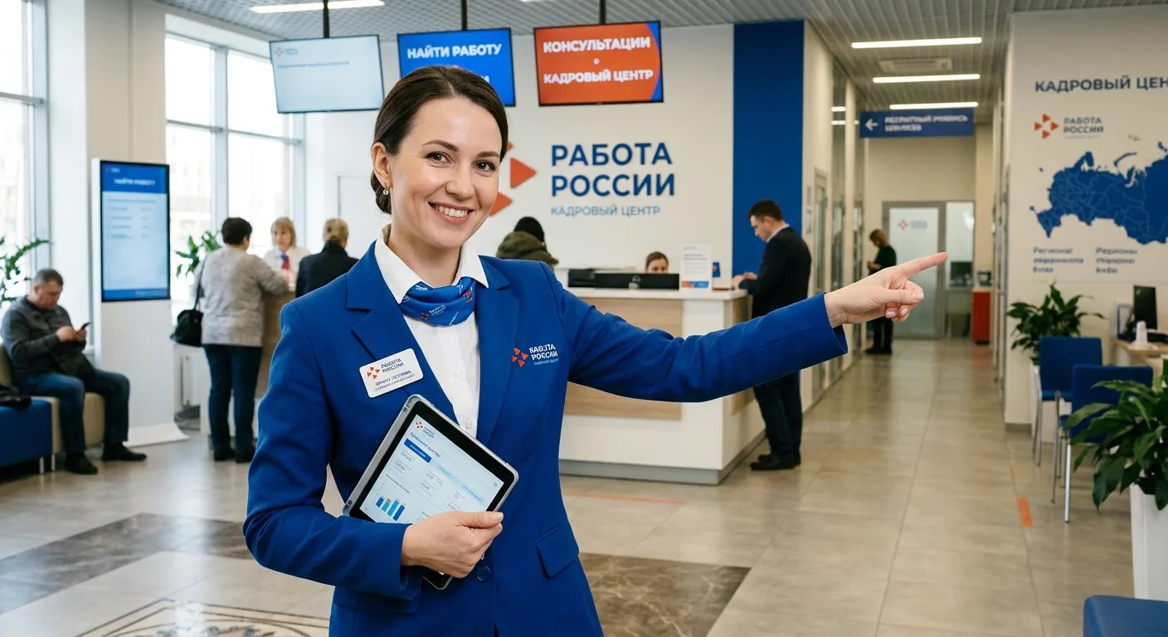
Методы и инструменты контроля
Подзаголовок
Состав группы:
Опытные сотрудники с экспертизой в процессах предоставления мер поддержки
Модель проверки:
«От заявления до результата» (на примере справки Роструда)
Подача заявления гражданином
Модерация резюме
Профилирование
Включение мер государственной поддержки и сервисов в индивидуальный план
Результат оказания меры
Подбор работы
Соблюдение процессуальных сроков
1
Инструменты:
Справка с фиксацией нарушений и рекомендациями
Методический час по итогам проверки
Повторные выборочные проверки через 6 месяцев
2
3
4
5
6
7

Slide 7


Результаты и эффекты системы контроля
Что даёт выстроенная система:
Управление слабыми и сильными сторонами, точное определение точек воздействия
Объективная картина качества
Устранение разнородных подходов, снижение повторяющихся ошибок при последующих оказаниях мер
Единый стандарт работы
Накопление типовых решений, тиражирование лучших практик на все ЦЗН
Без знаний и масштабирование
Прямая связь: качество контроля корректность оформления снижение нарушений улучшение показателей
Рост результатов по показателям
Принцип работы: каждая проверка улучшение процесса измеримый результат

Slide 8
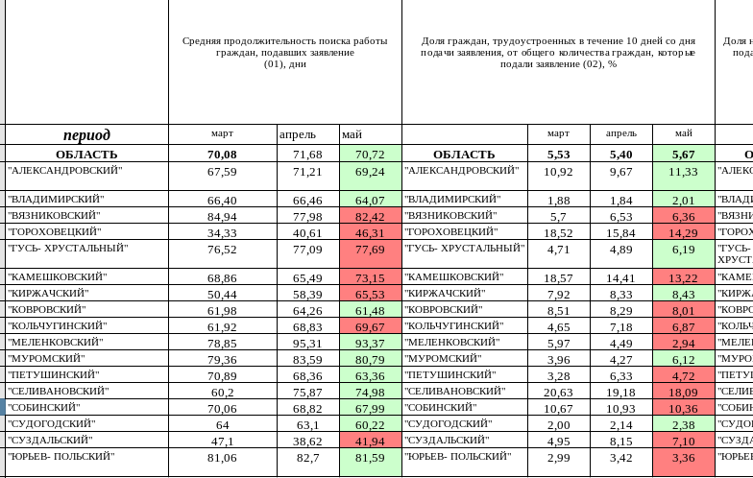
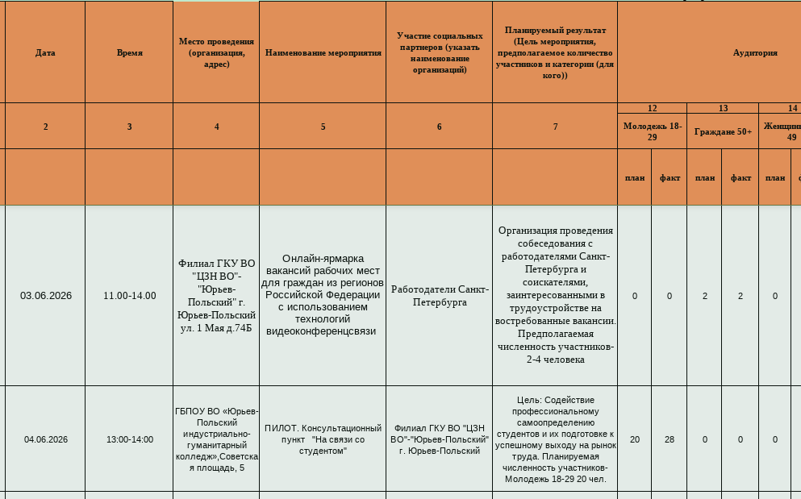
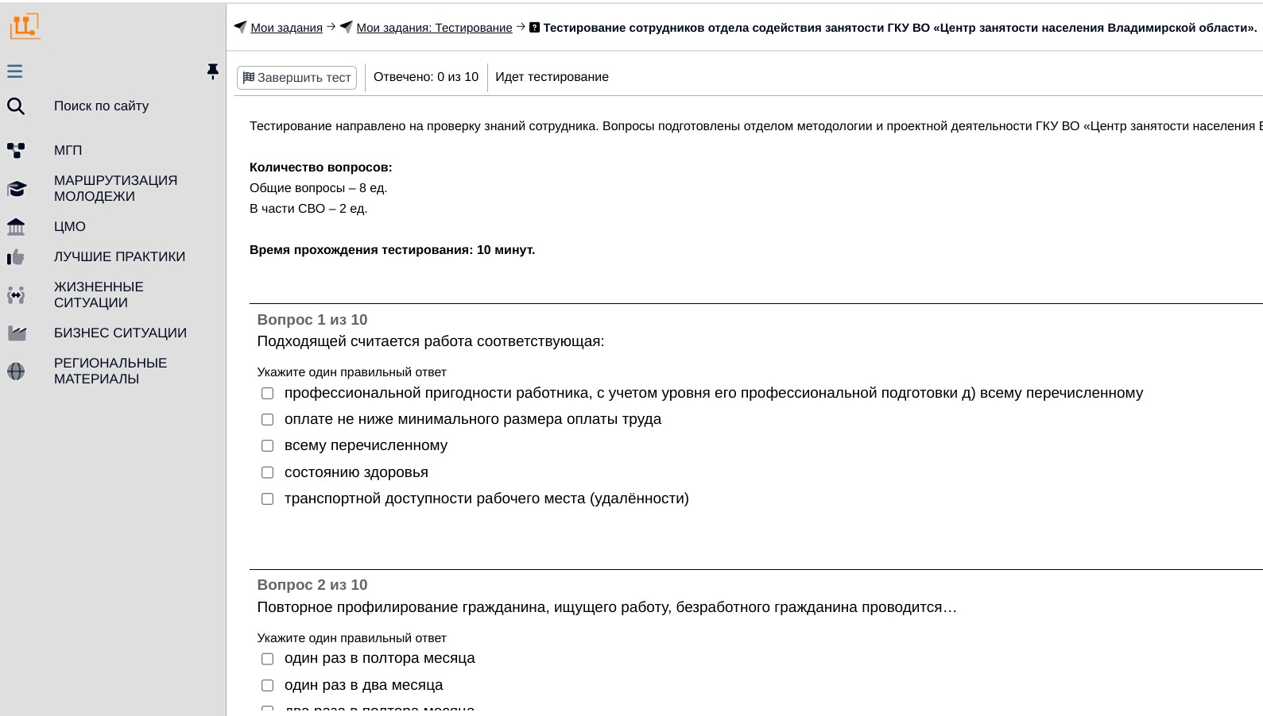
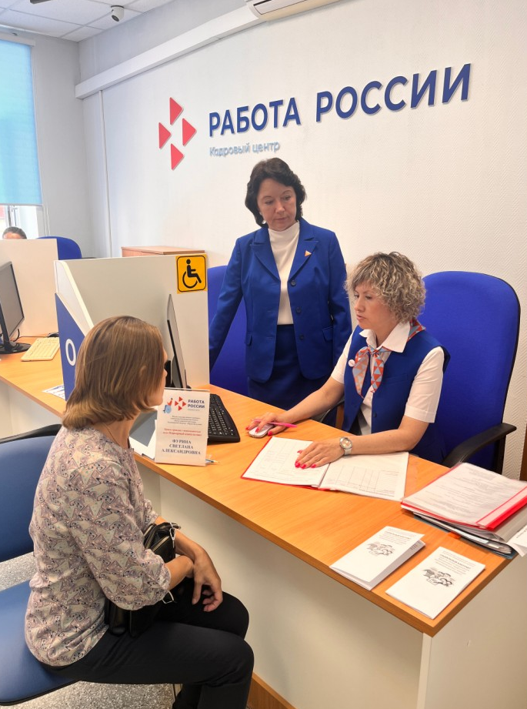
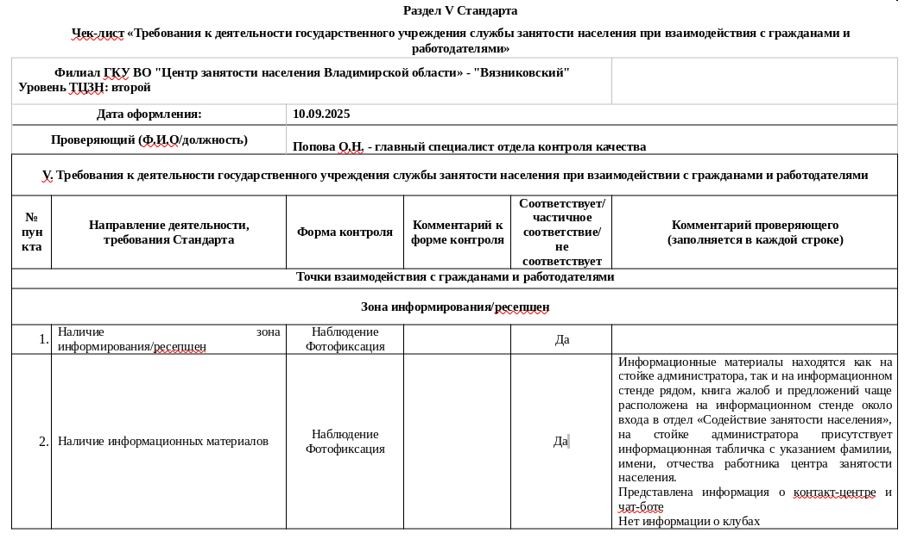
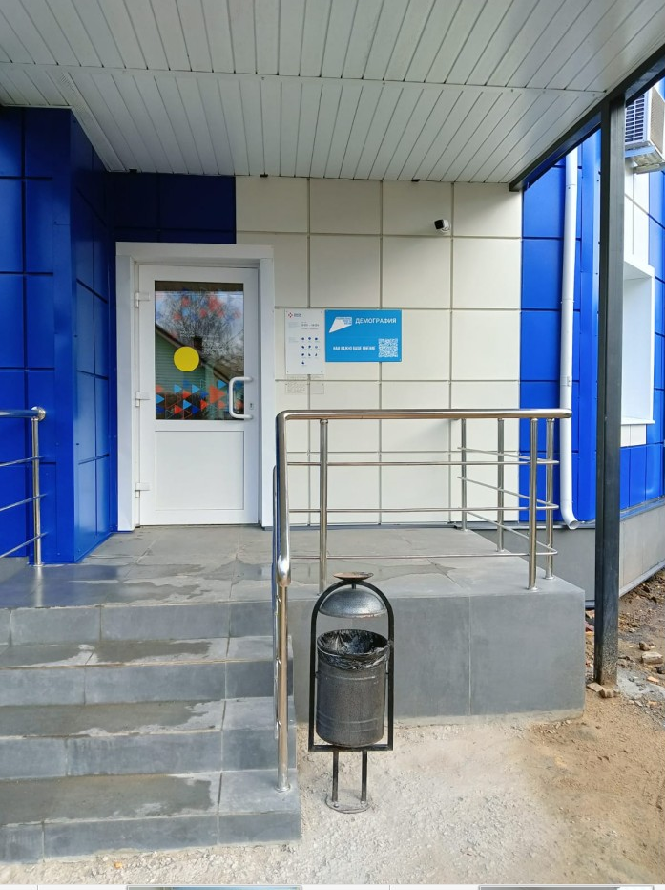
Мониторинг. Визуализация
Яндекс-формы отчетности (план-факт)
Выездные проверки, чек-листы, фотофиксация, видеозвонки
Проверка знаний, тестирование

Slide 9

Спасибо за внимание!

